Slide 1
Путешествие по Золотому кольцу России
Автор : Аникеева Любовь Дмитриевна,
учитель начальных классов МАОУ «Давыдовский лицей»
2018

Slide 2
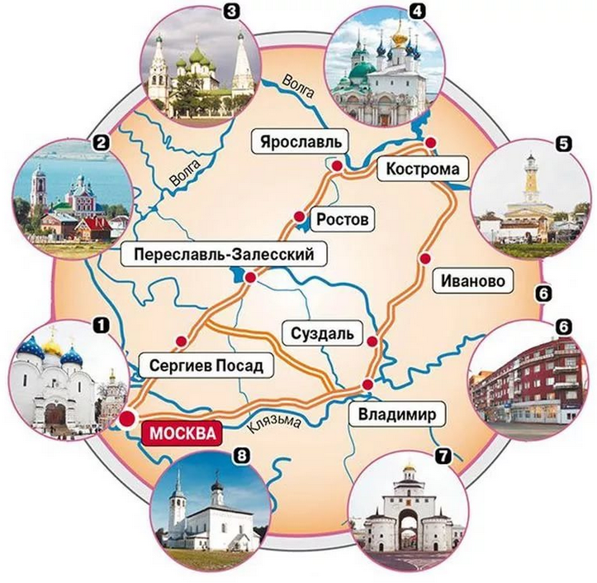
Маршрут "Золотое кольцо России" проходит по древним русским городам, хранящим уникальные, особой ценности памятники русской культуры и истории

Slide 3
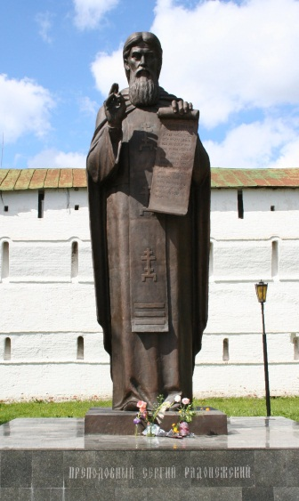
Сергиев Посад
Назван в честь святого Сергия Радонежского, основателя Троице-Сергиевой лавры
Лавра – крупнейший мужской православный монастырь.
На территории России 2 лавры.

Slide 4
Переславль-Залесский
Основатель-Юрий Долгорукий
(1152 год)
Петр I начал строительство русского военного флота (1688 год)

Slide 5
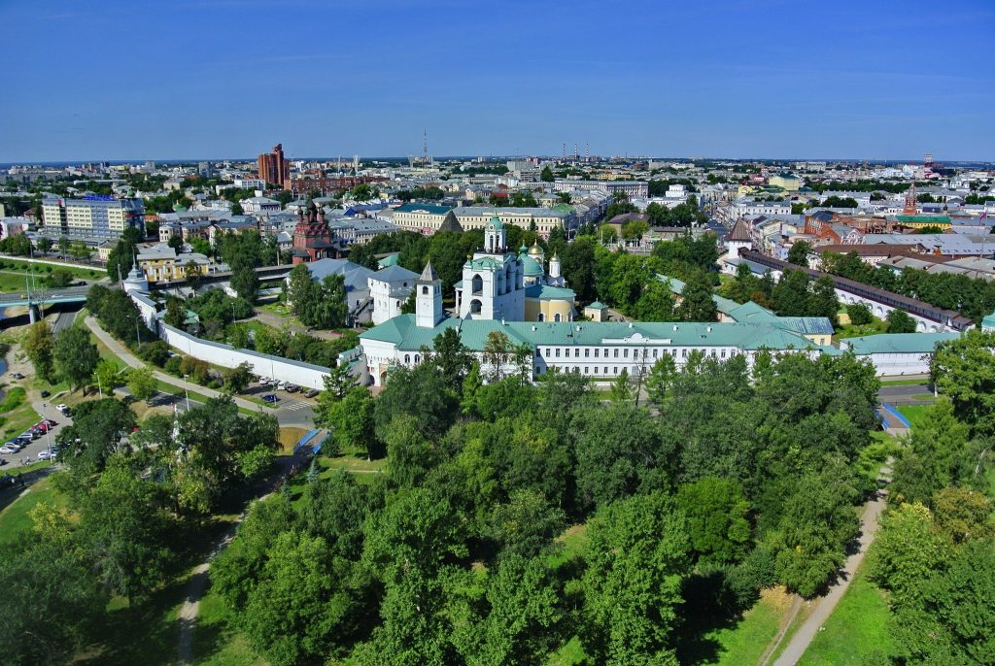
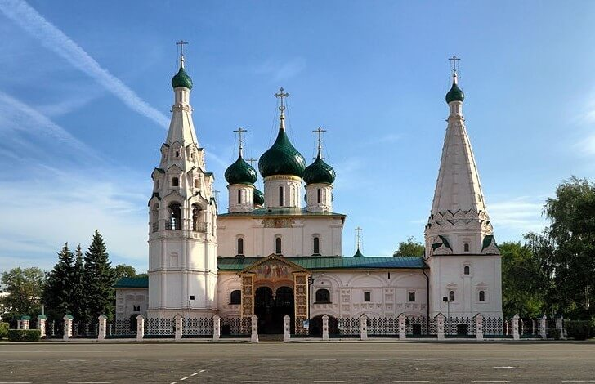
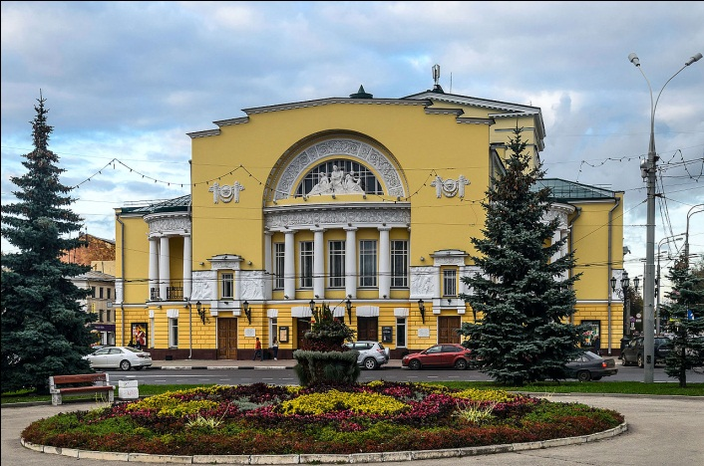
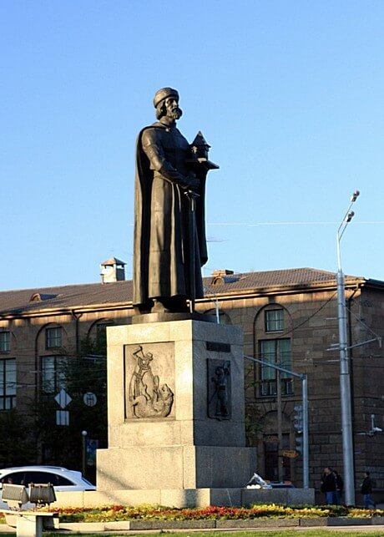
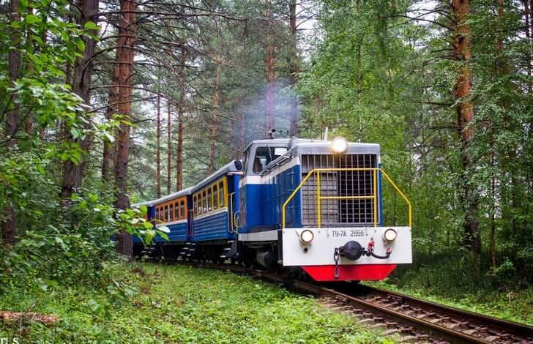
Ярославль
Основатель Ярослав Мудрый (1010 год)
Родина русского театра
Детская железная дорога
Множество церквей и монастырей

Slide 6
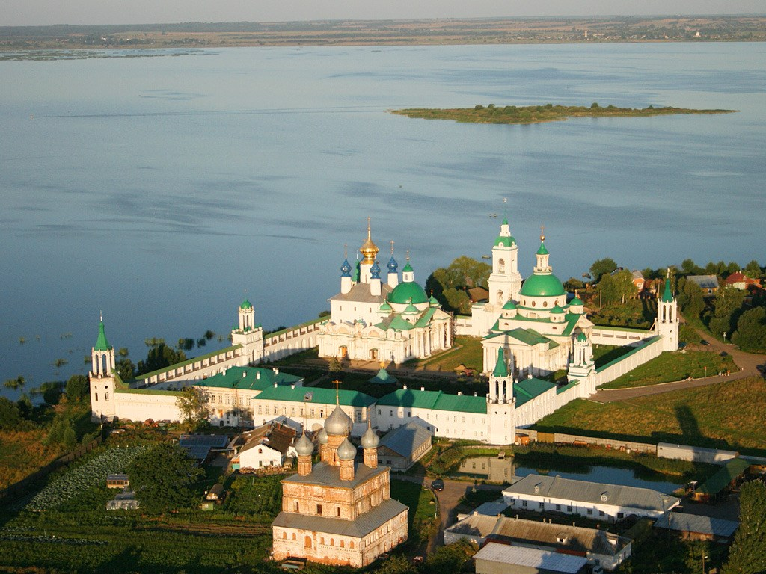
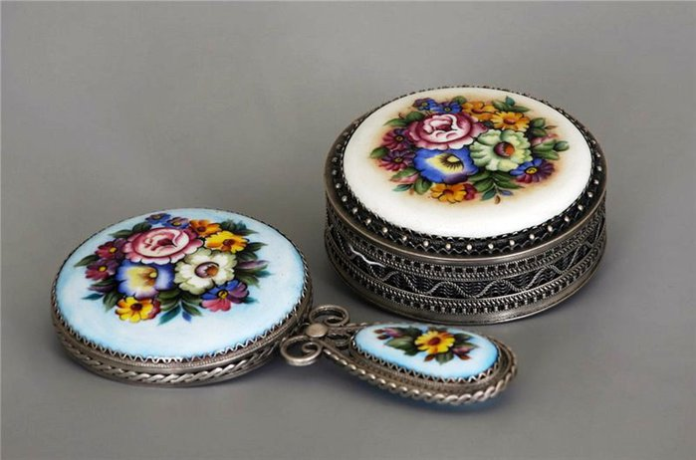
Ростов
Самый древний город Золотого кольца с сохранившимся Кремлем (862 год)
Ростовская финифть – русский народный художественный промысел; существует с XVIII века в городе Ростов
Финифть это древнерусское название эмали, а произошло оно от греческого финифтис, что означает блестящий

Slide 7
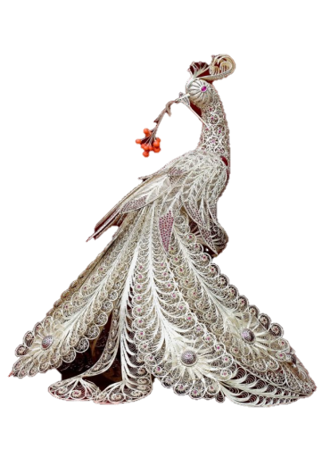
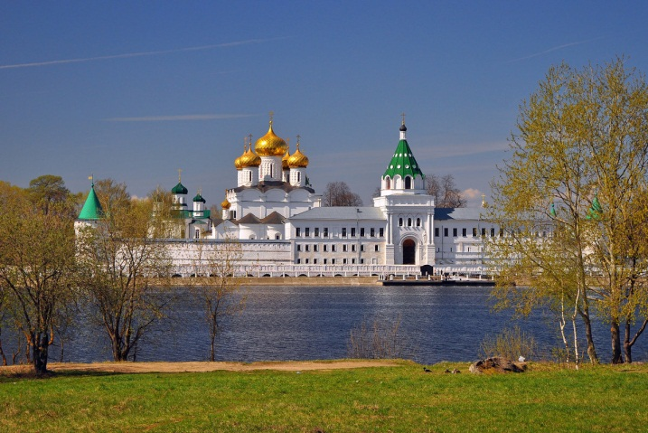
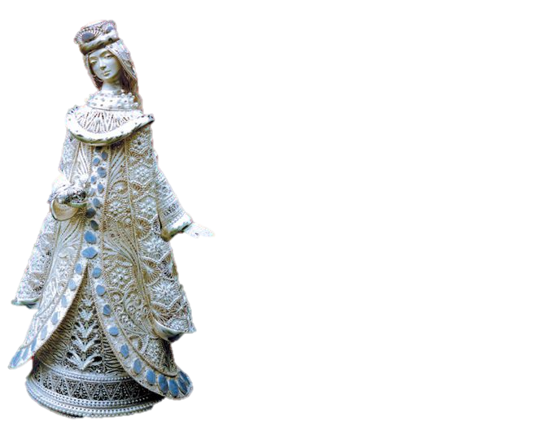
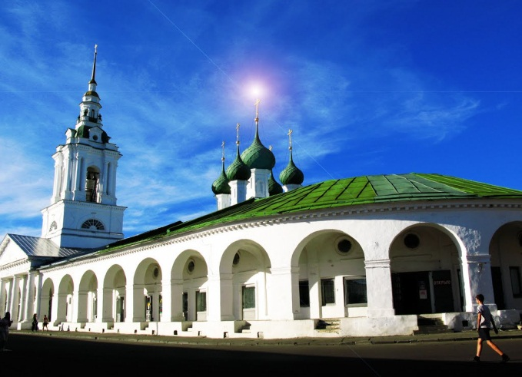
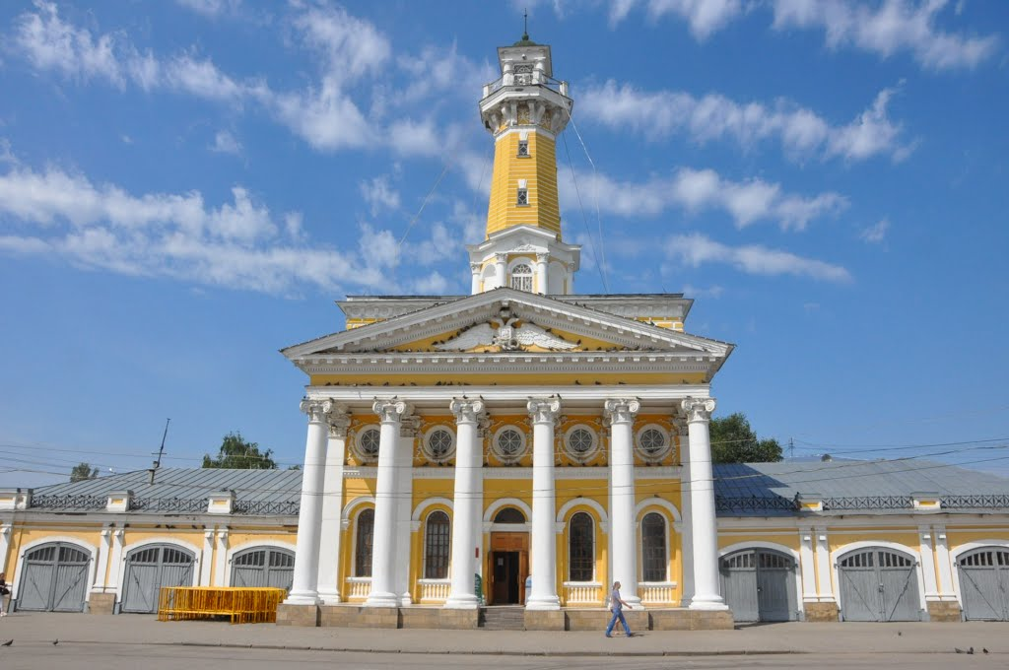
Кострома
В Ипатьевском монастыре в 1613 году происходило избрание Михаила Романова на престол
Пожарная каланча – один из символов Костромы
Развитый ювелирный промысел
Торговые ряды – старинный купеческий центр Костромы

Slide 8
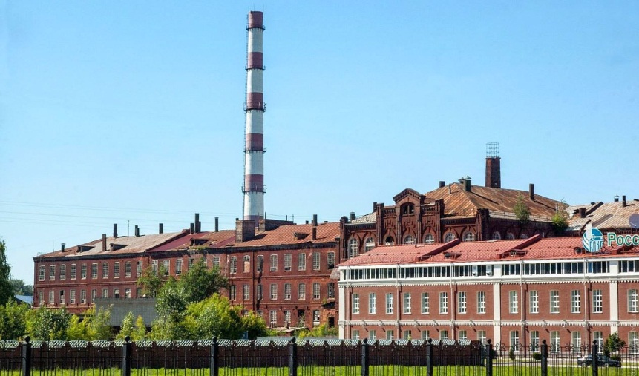
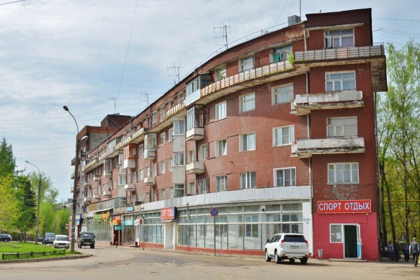
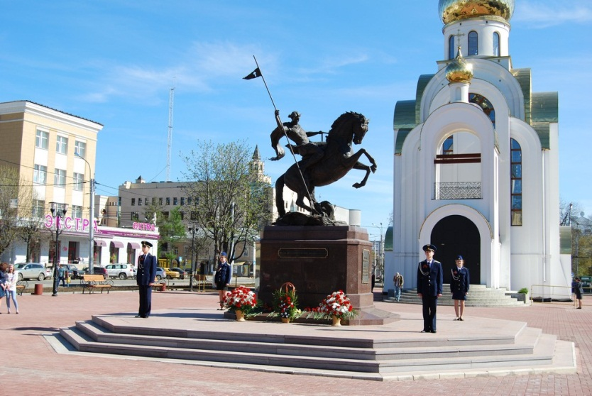
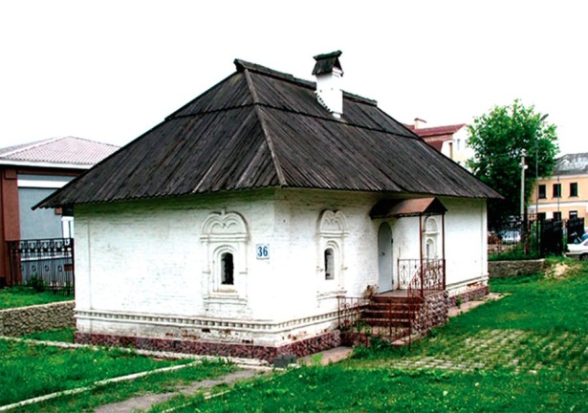
Иваново
Текстильная столица России
Дом-корабль
Щудровская палатка — старейшее из сохранившихся до наших дней кирпичных зданий в Иванове, один из символов города

Slide 9
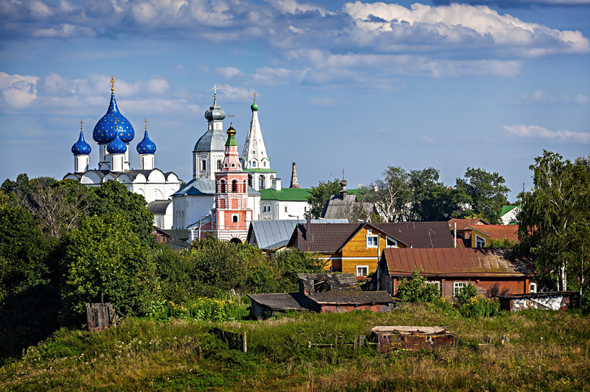
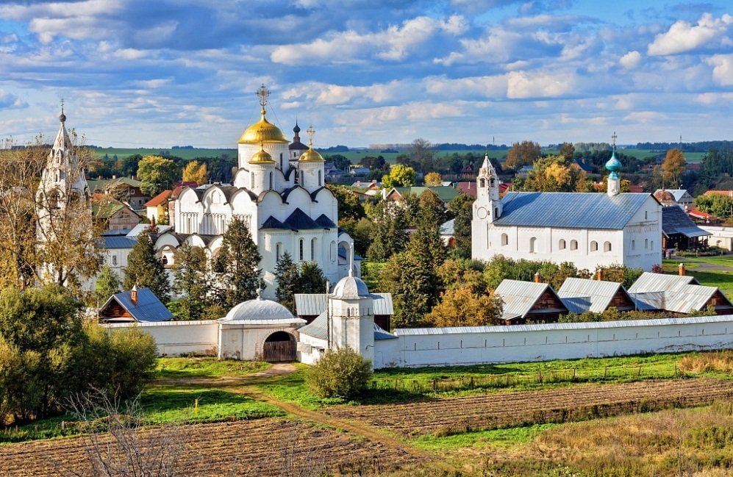
Суздаль
В древней Руси он назывался Суждаль (по самой распространенной версии «созидать»)
Город-музей, город-заповедник
В городе 5 монастырей, 33 церкви, 17 часовен

Slide 10
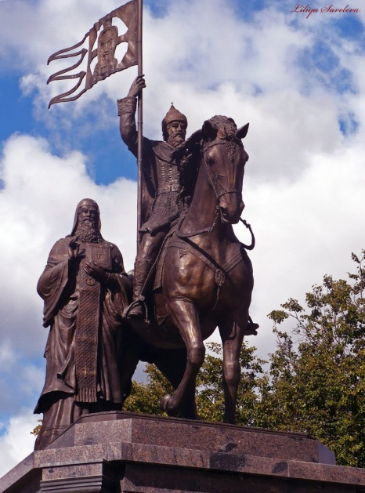
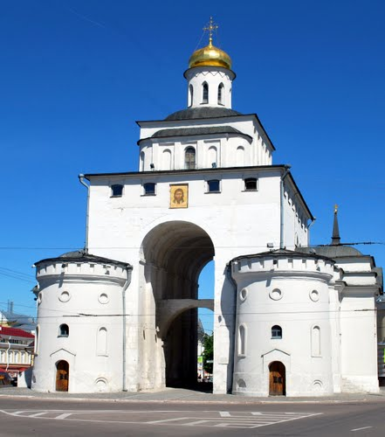
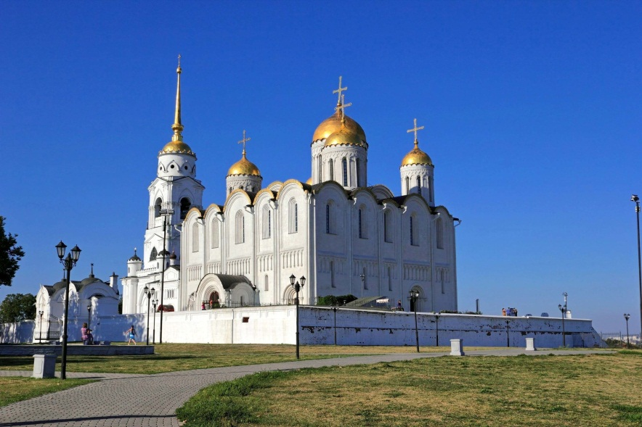
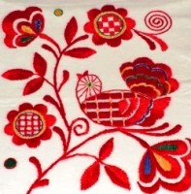
Владимир
Основал Владимир Мономах в 1108 году
Успенский собор (1158 год) – долгое время главный собор на Руси и прообраз Успенского собора Московского Кремля
Вышивка – главный народный промысел Владимирской земли
Золотые ворота (1164 год) – парадные ворота города

Slide 11
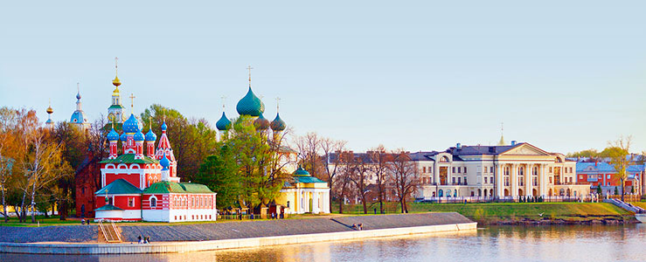
Углич
включили в Золотое кольцо в 2018 году
древнейший город на Волге (937 год)
одна из первых гидроэлектростанций в стране

Slide 12
Мы побывали во многих живописных местах нашей удивительной Родины!
Путешествуйте с удовольствием!

